Slide 1

الآثارالنفسية والاجتماعية للتنمر الالكتروني ضد المراة
م.م اشجان محمد حسين
قسم العلاج التجريبي

Slide 2

التنمر: يعد ظاهرة نفسية مرضية تتسم بحالة عدوانية وغير مرغوب بها تنطوي على ممارسة العنف والسلوك العدواني من الشخص المتنمر او مجموعة افراد نحو غيرهم.وتنتشر هذة الظاهرة بشكل كبير بين طلبة المدارس،أماكن العمل،الإنترنت،أو حتى في البيئة الأسرية.وبتقييم هذة الظاهرة يتبين سلوكياتها تتصف بالتكرار يتم فيه استخدام القوة أو السيطرة للإساءة إلى شخص آخر سواء لفظيًا أو جسديًا أو نفسيًا.يظهر التنمر في العديد من الأشكال مثل التهديدات،الابتزاز،الإهانات،التسلط الاجتماعي،أو حتى العنف الجسدي

Slide 3
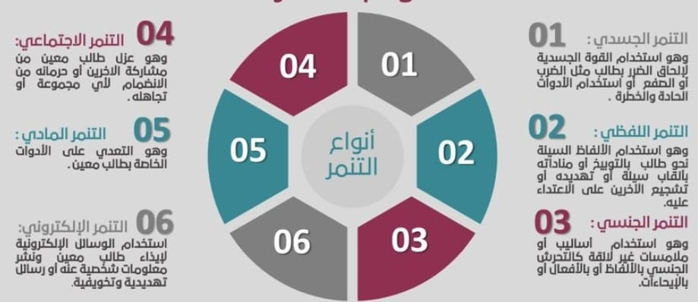
انواع التنمر

Slide 4
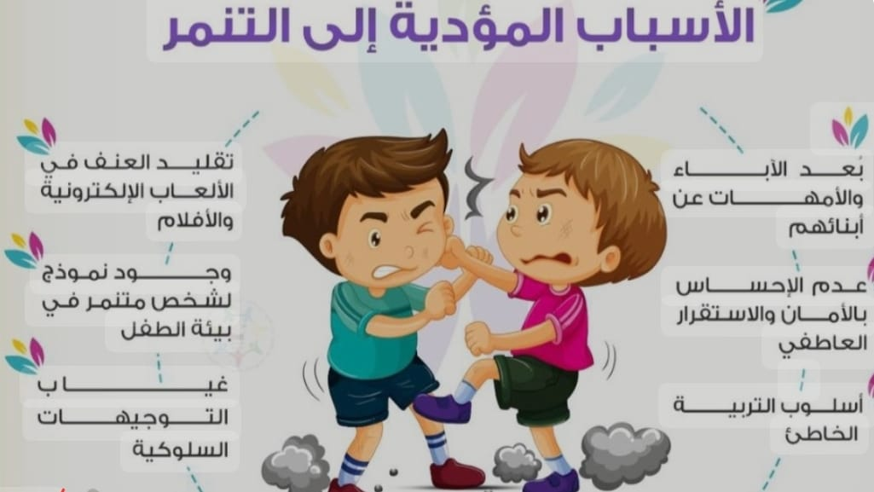

Slide 5
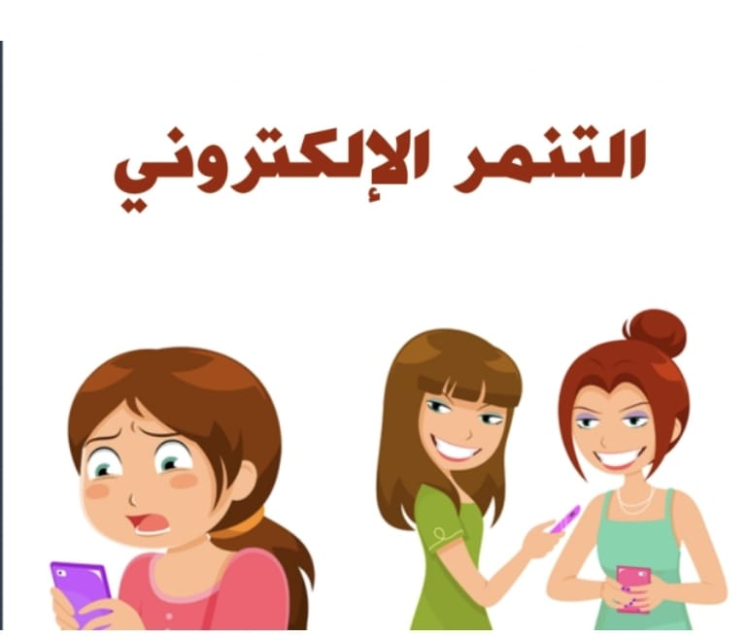
التنمر الالكتروني
اما التنمر الالكتروني يعتبر شكلا من اشكال العنف واساءة المعاملة او المضايقة بتوظيف اداوت التكنلوجيا وشبكة الانترنيت او اجهزة الاتصال،في التهديد والابتزاز والاحراج ورسائل الكراهية والعنصرية ونشر المعلومات الشخصية والصور والفيديوهات الشخصية او المسربة. ولايخفى ان عصرنا هذا شهد توسعا في البيئة الرقمية، ومع انتشار وتزايد في استخدام مواقع التواصل الاجتماعي بمختلف التطبيقات الالكترونية،اصبحت المراة تعاني شكلا اخرا من التنمر الالكتروني لابتزازها ومضايقتها وتهديدها،ليشمل جميع الفئات العمرية والاجتماعية من مختلف المستويات التعليمية والثقافية.

Slide 6
برزت عدة ظواهر مرتبطة بهذا التوسع ومنها ظاهرة التنمر الالكتروني التي تشير الى سلوك عدواني قائم على استخدام شبكة الانترنيت والحاق الاذى بالاخرين والاساءة لهم من خلال نشر او مشاركة محتوى سلبي وضار عن شخص ما كما يتضمن ايضا مشاركة وتبادل المعلومات الشخصية للافراد بغرض تعريضهم للسوء والاهانة والاحراج والتهديد بفضحهم ونشر صورهم من على وسائل التواصل الاكثر خطورة في العالم الافتراضي ان ضحايا التنمر لم يعودو من الاطفال فقط بل ان الامر توسع ليشمل جميع فئاتة العمرية والتعليمية في المجتمع وكلا الجنسين خاصة المراة والنساء المستهدفات من التنمر الالكتروني الشخصيات الاعلامية والصحفيين والنساء اللوتي يشغلن مناصب عامة،كما ان هذا التنمر لايحدث من الرجال فقط ضد النساء انما يمكن ان تقوم به النساء ضد بعض وكذلك جميع مؤسسات الدولة الفنانين وحتى الكتاب والشعراء والادباء الكل بات معرضا لحملات التنمر الالكتروني او الابتزاز.

Slide 7
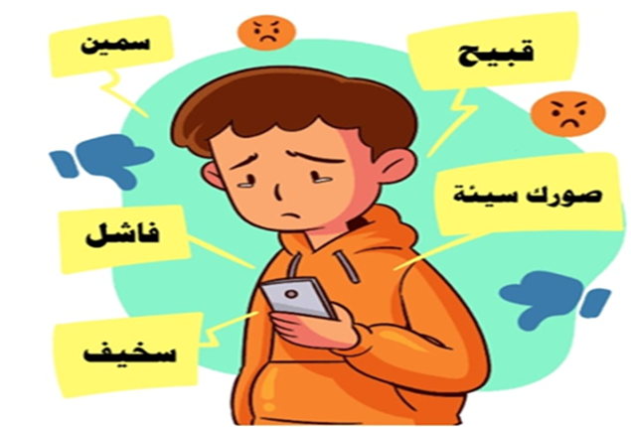
اسباب واهداف التنمر الالكتنروني
1- الغيرة، وتعويض النقص عادة ما يلجأ المتنمرون الى الانترنيت كوسيلة لحل مشاكلهم فى الحياة العملية والحقيقة فقد يتعرض المتنمر بدوره الى التنمر واساءة المعاملة فى حياته المهنية او فى المدرسة او المنزل.
2-عدم رؤية نتائج التنمر قد تكون ردة فعل الضحية سببأ من اسباب وقوف التنمر حيث يشعر المتنمر انه تسبب بأذى واضح لضحيته فيتوقف ويتراجع اما في التنمر الالكتروني يعتقد المتنمر انه يفعل شىء ممتع وربما مضحك دون ان يرى تأثيرها على الضحية.
3-الضغط الاجتماعي واحد من اكثر اسباب التنمر تعقيدا وهو البحث عن الانتماء حيث يعمد المتنمرون الى التنمر واساءة المعاملة كنوع من الاستجابة للضغط الاجتماعى وتعزيز انتمائهم للمجموعة لانهم يعتقدون ان الاساءة للاخرين تعزز قيمتهم بين الجماعة التي ينتمون اليها.

Slide 8
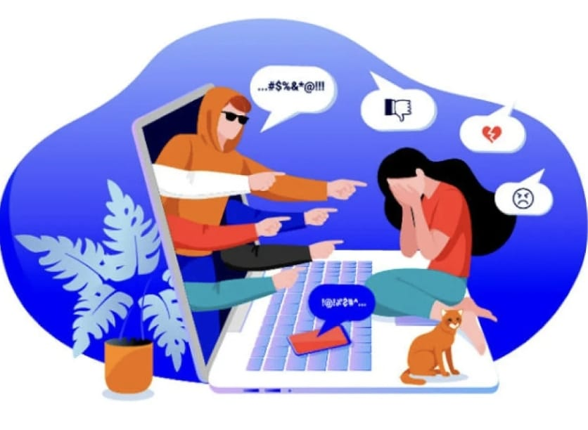
عواقب التنمر الالكتروني
وخيمة والتي يكون سببها الهوس المرضي والمهني والبطالة والفشل فى الحياة المهنية،وفي الحياة العامة وفي الدراسة من قبل المعتدين مما يجعلهم يتخذون من منصة الانترنيت مساحة للنقاش والاساءة والتعصب وعدم الاحترام تجاه الاخرين لعدم تجانس الآراء والسخرية وتبادل الفيديوهات والصور والمعلومات المسيئة والمهينة مما يترتب على ذلك ضحايا كثيرون يصبح لديهم اقل تقدير لذاتهم وزيادة التفكير في الانتحار،وتعاطي المخدرات،وتنوع الاستجابات العاطفية كالخوف الدائم والاحباط والغضب والاكتئاب. وعليه يجب نشر الوعي بخطورة التنمرالالكتروني بين الافراد وخاصة الاطفال وأعداد البرامج التثقيفية،وتدريب الاطفال عن كيفية التعامل مع المتنمر وعدم التأثر بافعالة،كما يجب توعية الافراد عن كيفية استخدام الانترنيت وذلك عن طريق التحفظ على المعلومات والصور على مواقع التواصل الاجتماعي بعيدأ عن متناول الجميع ،كذلك معرفة الطرق القانونية التى يستطيع من خلالها مقاضاة المتنمر الالكترونيأ.

Slide 9
مكافحة ظاهرة التنمر الالكتروني
دور المرأة في محاربة التنمر مهم وفعّال.حيث يمكن للمرأة أن تساهم في مواجهة هذه الظاهرة على مستويات مختلفة.
التوعية والتعليم:تلعب المرأة دورًا مهمًا في توعية الأفراد والمجتمعات حول آثار التنمر وأضراره النفسية والجسدية على الضحايا. يمكن للنساء أن يكونن ناشطات في حملات توعية في المدارس، والمجتمعات المحلية، والعمل على نشر الوعي داخل الاسرة حول أضرار التنمرعندما تكون المرأة أكثر إلماما بالقضايا المرتبطة بالتنمر تصبح أكثر قدرة على توجيه الآخرين وتوعية الأفراد في بيئاتهم.

Slide 10
تمكين المرأة من استخدام منصات القوة
التفاعل في وسائل الإعلام:النساء في الاعلام العراقي يساهمن بشكل كبيرفي رفع الوعي عن التنمر الالكتروني من خلال برامج حوارية او مقاطع فيديو توعوية.الاعلام له دور فعال في تقديم القضايا الاجتماعية.
الاستفادة من منصات وسائل التواصل الاجتماعي لرفع الوعي ومكافحة التنمرعبرالإنترنت.من خلال نشر قصص واقعية، أو حملات توعية،او رسائل تدعو إلى التسامح والاحترام، يمكن للمرأة تلعب دورًا رئيسيًا في دعم الأشخاص الذين يتعرضون للتنمروالتأثير بشكل كبير في المجتمع الرقمي ومواجهة التنمرالإلكتروني.

Slide 11

دور المرأة في القيادة والتوجيه ضمن البينة التعليمية
تعتبر المرأة في المناصب القيادية داخل المؤسسات التعليمية نموذجا يحتذى به في تعزيز التنوع والشمولية يمكن للمرأة أن تلعب دوزا حيويا في تشكيل السياسات التعليمية التي تركز على مكافحة التنمر او الابتزاز الالكتروني سواء في المدارس أو أماكن العمل أو في المجتمع بشكل عام. يمكن للمرأة القائدة أن تكون أكثر حساسية تجاه قضايا التنمر، وتقديم حلول ملموسة لإنشاء بيئة تعليمية تحترم جميع الطلاب بغض النظرعن خلفياتهم الاجتماعية أو الثقافية كذلك التأثيرفي التوجهات الثقافية وإحداث تغييرات إيجابية وتحقيق بيئة تعليمية أمنة.
النساء اللواتي يشغلن أدوارًا قيادية في المجتمع،يمكنهن تعزيز بيئة خالية من التنمر من خلال تبني سياسات وتوجيهات تركز على احترام الآخرين. كذلك يمكن أن تلعب دوزا أساسيا في تعزيز بيئة قائمة على الاحترام المتبادل والمساواة بين الجنسين، وتوعوية تهدف إلى تعزيز قيم التسامح والاحترام وهو ما يقلل من فرص حدوث التنمر

Slide 12

تقديم الدعم الاجتماعي
الاستشارة والدعم النفسي والعاطفي للضحايا:النساء في مجال الصحة النفسية تقدم خدمات استشارية ومساعدة للضحايا،جلسات العلاج النفسي،والاسستشارات الجماعية التي تساعد الاشخاص المتاثرين بالتنمرعلى التعامل مع تجاربهم،
الدعم العاطفي:يجب على النساء الذين يعانون من التنمر أن يشعرن بالدعم العاطفي من قبل المجتمع النسائي، بحيث تمكن المرأة من التعبيرعن مشاعرها دون خوف من الرفض أو الاستهزاء، سواء في المنزل أو في مكان العمل أو في البيئة التعليمية وذلك سوف يساعد في تقوية عزيمتهم ويساهم في تعزيز ثقتهم بأنفسهم..

Slide 13
التعاون مع الجمعيات والمنظمات الحقوقية.
العمل الجماعي
من خلال التعاون مع منظمات غير حكومية أو حملات مجتمعية، يمكن للمرأة المشاركة في أنشطة تدعم الضحايا وتساعد في نشر رسالة مهمة حول كيفية مكافحة التنمر الالكتروني او الابتزاز من خلال المشاركة والتدريب على مهارات الدفاع عن النفس من خلال ورش عمل تدريبية، يمكن تعليم النساء مهارات التعامل مع المتنمرين والدفاع عن حقوقهن وحقوق الآخرين بشكل فعال أو توفير استشارات نفسية وقانونية تساعد في تقليل هذه الظاهرة ورفع الوعي حول كيفية معالجتها.
الضغط على السياسات والقوانين: التأثير في السياسات العامة، النساء يمكن ان تكون قوة محورية في الدفع نحو قوانين وسياسات تحمي الافراد من التنمر الالكتروني او الابتزاز، سواء في المدارس أو أماكن العمل، النساء يمكنهن العمل كمناصرات للتشريعات التي تجرم التنمر وتعزز العقوبات ضد المتنمرين

